Slide 1


Chest Radiograph Disentanglement for COVID-19 Outcome Prediction Medical Deep-Learning 3rd Paper review
Kyonggi Univ. Smart I.O.T Lab 이상민 (2021년 12월 01일)
Notes:
안녕하세요 저는 16번째 눈문 리뷰 발표를 맡은 스마트 아이오티 소속 학부연구생 이상민 이라고 합니다.

Slide 2
목차
01. Introduction
02. Method
03. Experiments
04. Conclusion
Notes:
다음과 같은 목차로 발표를 준비하였습니다.

Slide 3
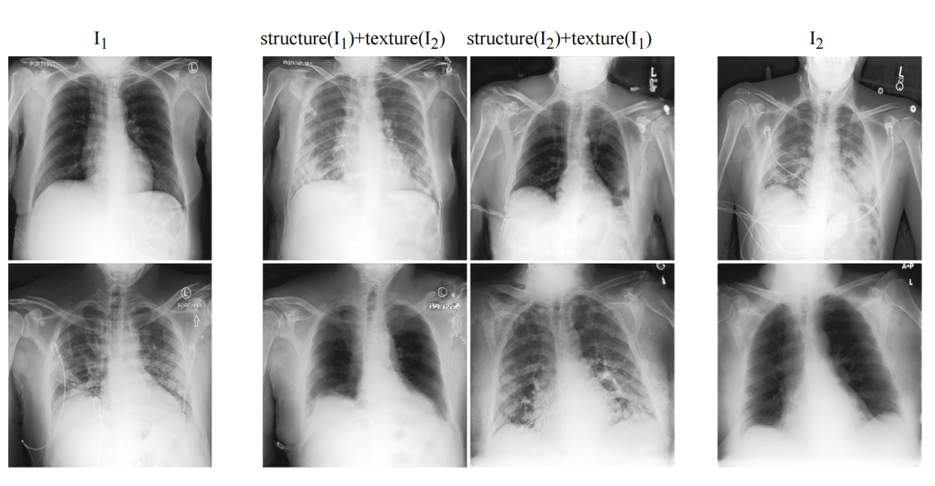
01. Introduction
Patch extraction from Whole slide images

Slide 4
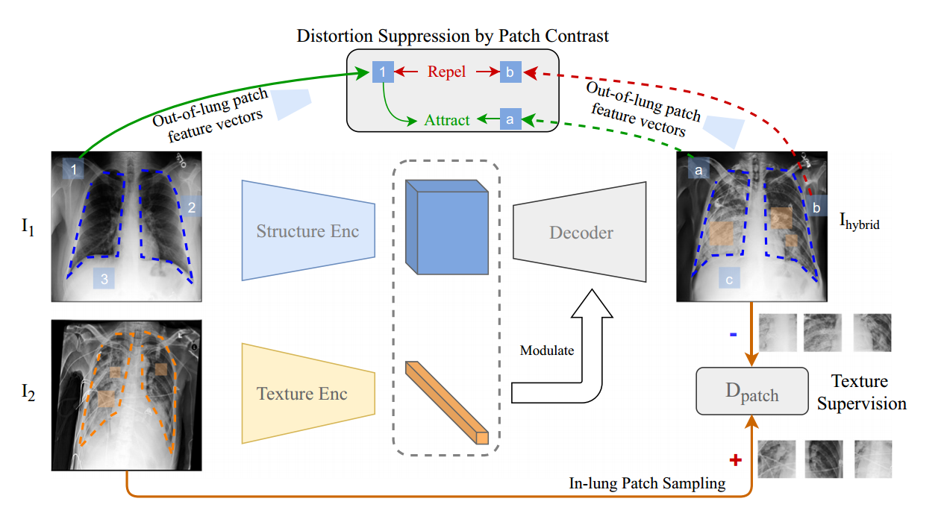
02. Method
Pseudo-labels assignmnet

Slide 5
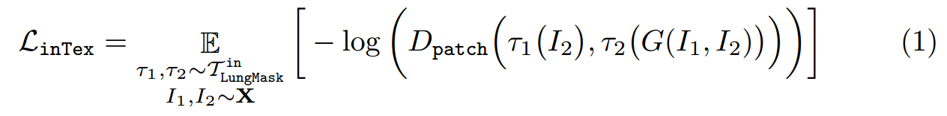
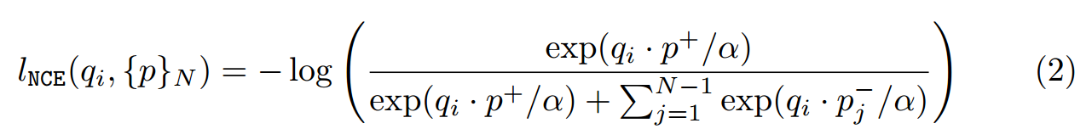
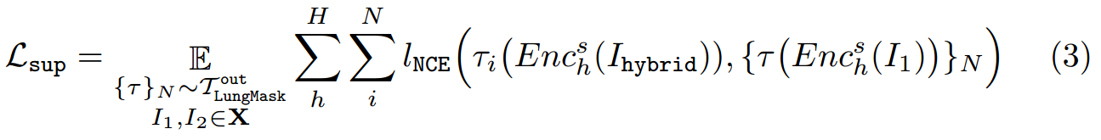
02. Method
Pseudo-labels assignmnet

Slide 6
03. Experiments
Experiment in progress
Library | Pytorch
GPU | NVIDIA Tesla V100 16GB
Backbone CNN | ResNet50
Pre-trained | ImageNet
Optimizer | Adam, initial learning rate a0 = 3e-4(0.0003), CNN, transformer parameter = 3e-5(0.00003)
Epochs | 50 (Cosine learning rate scheduler)
Weight decay | 0.1(transformer layers), No dropout
Tune the parameters | 5-fold cross validations

Slide 7
03. Experiments
PANDA Dataset, Patch Selection
PANDA Dataset
Name | Cancer grade assessment (PANDA) Challenge dataset
amount | 11K whole-slide images
Size | 25,000px x 25,000px RGB
Used Image size | 4x smaller than the highest
Patch Selection
Size | 224px x 224px gird random offsets to ensure randomness.
 | only keep the foreground patch.
Data input size | 16 x K x 3 x 224 x 224 (batch size = 16) K = 56, random subset, GPU limit

Slide 8
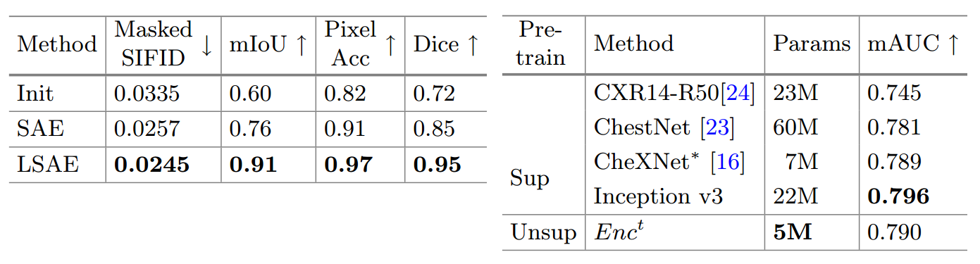
04. Conclusion
Table 1. Evaluations results on PANDA dataset

Slide 9
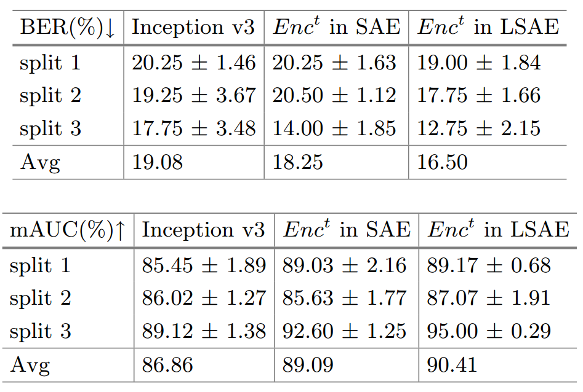
04. Conclusion
Table 2. MIL adding pseudo-labels

Slide 10
04. Conclusion
Instances의 의존성을 파악하기 위한 Transformer module
Pseudo-labels을 사용한 instance-level의 supervision loss 제안
→ 새로운 Deep-Learning 기반 MIL 학습 접근 법을 제안
기존의 SOTA를 달성한 방법은 수백 개의 이미지만으로 성능을 파악하였지만,
본 연구에서는 11000개 이상의 이미지를 포함하는 PANDA Challenge의 전립선 전체 슬라이드 이미지 데이터 세트에 대한 평가를 진행하였습니다.
모델의 성능의 평가를 위해서 Kaggle의 test dataset을 활용하였으며, 앙상블을 진행하지 않은 단일 모델의 성능이 순위권에 속한 모델의 성능과 동등하다는 결과를 냄을 알 수 있었습니다.
Visual transformers는 Classification convolutional neural network을 완전히 대체할 수 있음을 보임으로서 Transformer blocks만을 기반으로 MIL 학습 모델을 만들 수 있는 가능성을 보여주었습니다.

Slide 11
Question
감사합니다!

